Slide 1

Día, Fecha: | Día, xx/xx/2025
Hora de inicio: | xx:xx
Análisis y Diseño de Sistemas 2 [SECCIÓN]
Estudiante

Slide 2

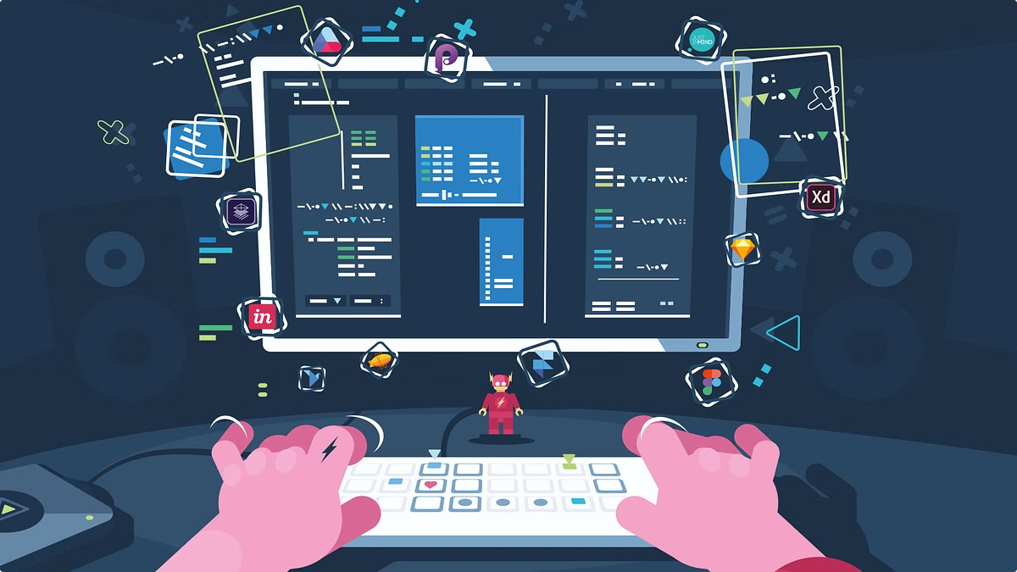
Diseño de interfaces y experiencia de usuario
El diseño de interfaces y la experiencia de usuario son disciplinas fundamentales para crear productos digitales atractivos y eficientes. Abordaremos los conceptos clave que guían estos procesos y su impacto en la satisfacción del usuario final.

Slide 3



Introducción al diseño de interfaces y UX
Diseño de Interfaces
Experiencia de Usuario (UX)
Diseño Centrado en el Usuario
El diseño de interfaces se enfoca en crear experiencias de usuario efectivas y atractivas a través del diseño visual y la interacción.
La UX se centra en comprender las necesidades, motivaciones y comportamientos de los usuarios para desarrollar soluciones que mejoren su satisfacción.
Ambos enfoques comparten el objetivo de colocar al usuario en el centro del proceso de diseño, priorizando su experiencia.

Slide 4


Importancia del diseño de interfaces y UX
El diseño de interfaces y la experiencia de usuario (UX) son fundamentales para el éxito de cualquier producto digital. Juntos, permiten crear soluciones intuitivas, eficientes y satisfactorias para los usuarios.
80%
Satisfacción
Hasta el 80% de la satisfacción del usuario depende de la UX.
70%
Retención
Más del 70% de los usuarios abandonan una aplicación si la experiencia no es fluida.
3X
Rentabilidad
Una buena UX puede aumentar la rentabilidad del producto hasta 3 veces.

Slide 5

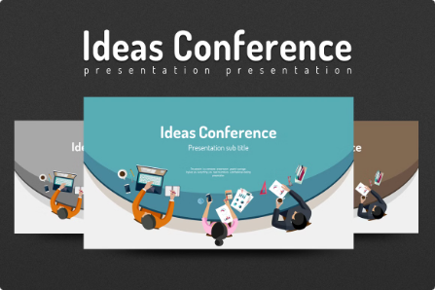



Objetivos de la presentación
Establecer objetivos claros
Enfoque en el usuario
Proveer conocimientos clave
Definir los objetivos específicos que se busca alcanzar con el diseño de interfaces y la experiencia de usuario.
Comprender las necesidades, comportamientos y expectativas de los usuarios finales para guiar las decisiones de diseño.
Presentar conceptos fundamentales en diseño de interfaces y UX de manera clara y concisa.

Slide 6


Catálogo de estilos: ¿Qué es y por qué es importante?
Un catálogo de estilos es una guía visual que establece los lineamientos y estándares gráficos de una marca o proyecto. Incluye elementos como tipografía, paleta de colores, iconografía y otros componentes visuales.
Es importante porque garantiza la coherencia y consistencia de la identidad visual a lo largo de diferentes plataformas y materiales, mejorando el reconocimiento de la marca y la experiencia del usuario.

Slide 7
Elementos clave de un catálogo de estilos
Paleta de Colores
Tipografía
Elementos Gráficos
Patrones y Texturas
Un catálogo de estilos debe definir una paleta de colores coherente y armoniosa que se aplique de manera consistente en todo el diseño.
La selección y uso de fuentes tipográficas es crucial para mantener la legibilidad y el aspecto visual unificado.
Iconos, ilustraciones y otros elementos visuales deben tener un estilo definido y ser utilizados de forma sistemática.
Patrones y texturas pueden agregar interés visual, pero deben usarse con moderación y de manera coherente.

Slide 8

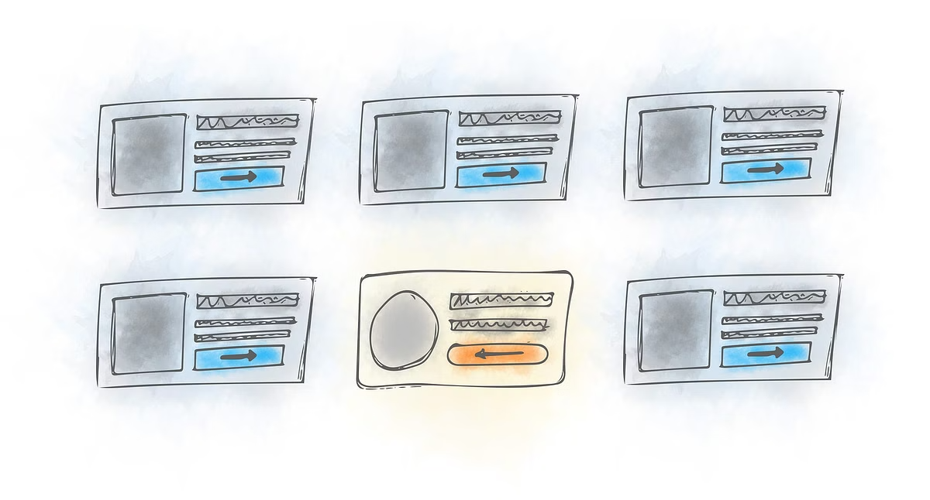
Beneficios de un catálogo de estilos
Consistencia visual
Eficiencia en el desarrollo
Un catálogo de estilos garantiza que todos los elementos de diseño sigan una misma línea estética, brindando una experiencia coherente al usuario.
Al tener un conjunto estandarizado de componentes, los diseñadores y desarrolladores pueden trabajar de manera más ágil y optimizada.
Mejora en la accesibilidad
Fortalecimiento de la marca
Un catálogo de estilos facilita la creación de interfaces accesibles y amigables para todos los usuarios.
Una imagen visual unificada refuerza la identidad y el reconocimiento de la marca en la mente de los usuarios.

Slide 9



Arquitectura de la información: Organización del contenido
Organización del contenido
1
Estructurar y jerarquizar la información de manera lógica y accesible.
Análisis de usuarios
2
Comprender las necesidades y comportamientos de los usuarios finales.
Definición de la estructura
3
Diseñar una arquitectura de información clara y navegable.
La arquitectura de la información es fundamental para organizar el contenido de manera coherente y facilitar la navegación de los usuarios. Mediante un análisis detallado de las necesidades y comportamientos de los usuarios, se puede definir una estructura de información que permita acceder fácilmente a los elementos clave.

Slide 10

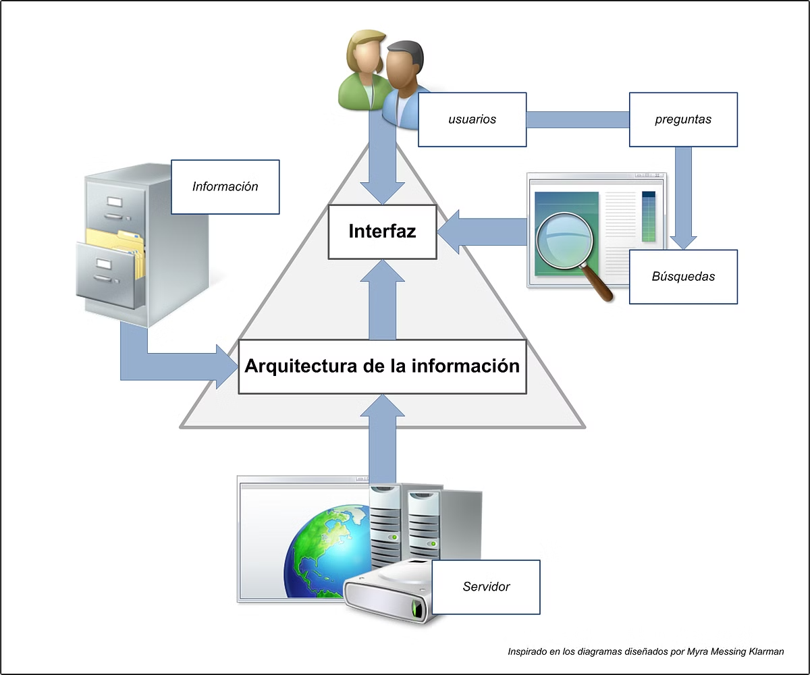
Principios de la arquitectura de la información
Organización clara
Etiquetado preciso
La información debe estar estructurada de manera lógica y coherente, facilitando la navegación del usuario.
Las etiquetas y títulos deben ser claros y descriptivos, reflejando con precisión el contenido.
Navegación intuitiva
Accesibilidad
Los mecanismos de navegación deben ser fáciles de entender y usar, guiando al usuario de manera eficiente.
El diseño debe considerar las necesidades de usuarios con diferentes capacidades, asegurando un acceso universal.

Slide 11

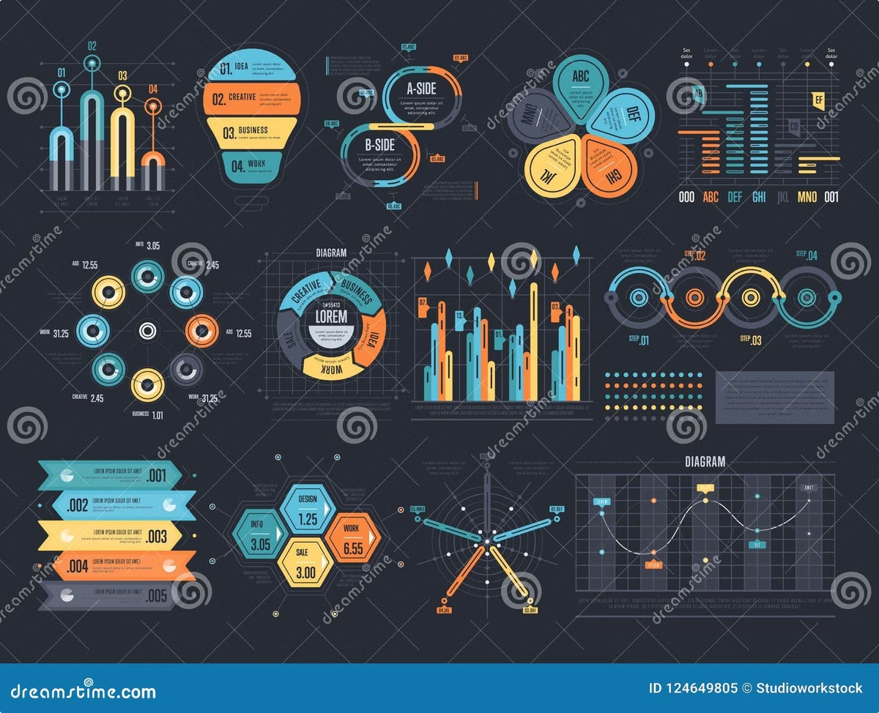
Mejora de la accesibilidad a través de la arquitectura de la información
Navegación clara
Contenido organizado
Una buena arquitectura de la información facilita la navegación intuitiva a través del contenido, permitiendo a los usuarios encontrar fácilmente la información que buscan.
La organización lógica del contenido en categorías y subcategorías mejora la accesibilidad, evitando que los usuarios se pierdan entre la información.
Etiquetado descriptivo
Diseño responsivo
Utilizar etiquetas claras y descriptivas para los elementos de la interfaz ayuda a los usuarios a comprender rápidamente el propósito de cada sección.
Un diseño adaptable a diferentes dispositivos y tamaños de pantalla mejora la accesibilidad y la experiencia de usuario en múltiples plataformas.

Slide 12



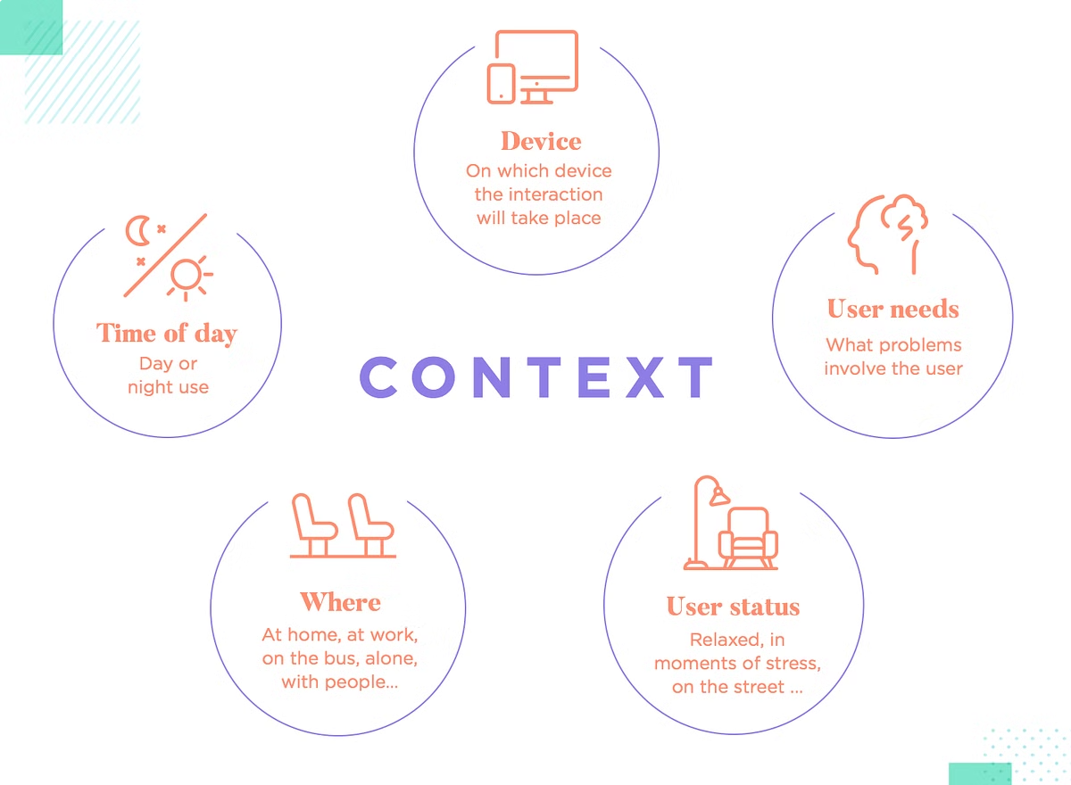

Experiencia de usuario (UX): Principios clave
Enfoque en el usuario
Simplicidad
Entender las necesidades, objetivos y comportamientos de los usuarios es fundamental para diseñar experiencias efectivas.
Diseñar interfaces sencillas y fáciles de usar, que minimicen la carga cognitiva del usuario.
Consistencia
Retroalimentación
Mantener patrones y convenciones coherentes a lo largo de la interfaz para fomentar la familiaridad y facilitar el aprendizaje.
Proporcionar información oportuna y clara sobre el estado del sistema para mantener al usuario informado y orientado.

Slide 13


Impacto de la UX en la satisfacción del usuario
Mejor comprensión de las necesidades del usuario
La UX se enfoca en entender profundamente los objetivos, comportamientos y frustraciones de los usuarios para diseñar soluciones más efectivas.
Experiencia más intuitiva y fluida
Un diseño centrado en el usuario resulta en interfaces más sencillas de usar, reduciendo la curva de aprendizaje y aumentando la satisfacción.
Mayor lealtad y recomendación
Los usuarios que tienen una experiencia excepcional tienden a ser más fieles a la marca y más propensos a recomendarla a otros.

Slide 14

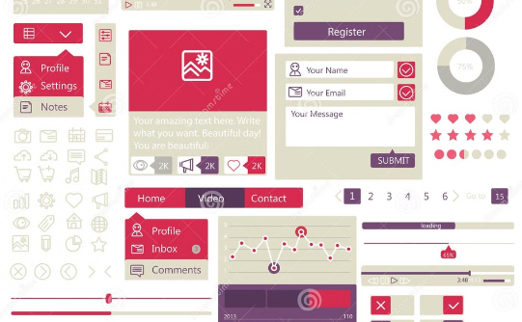

Diseño de interfaces de usuario (UI): Fundamentos
Principios Básicos
Elementos Clave
Prototipado y Pruebas
El diseño de interfaces de usuario se basa en principios fundamentales como la simplicidad, accesibilidad y usabilidad para crear experiencias interactivas efectivas.
Los elementos clave del diseño de UI incluyen tipografía, color, layouts, iconos y controles que juntos conforman la apariencia y funcionalidad de la interfaz.
Un proceso iterativo de prototipado y pruebas con usuarios es esencial para refinar y optimizar el diseño de la interfaz de usuario.

Slide 15

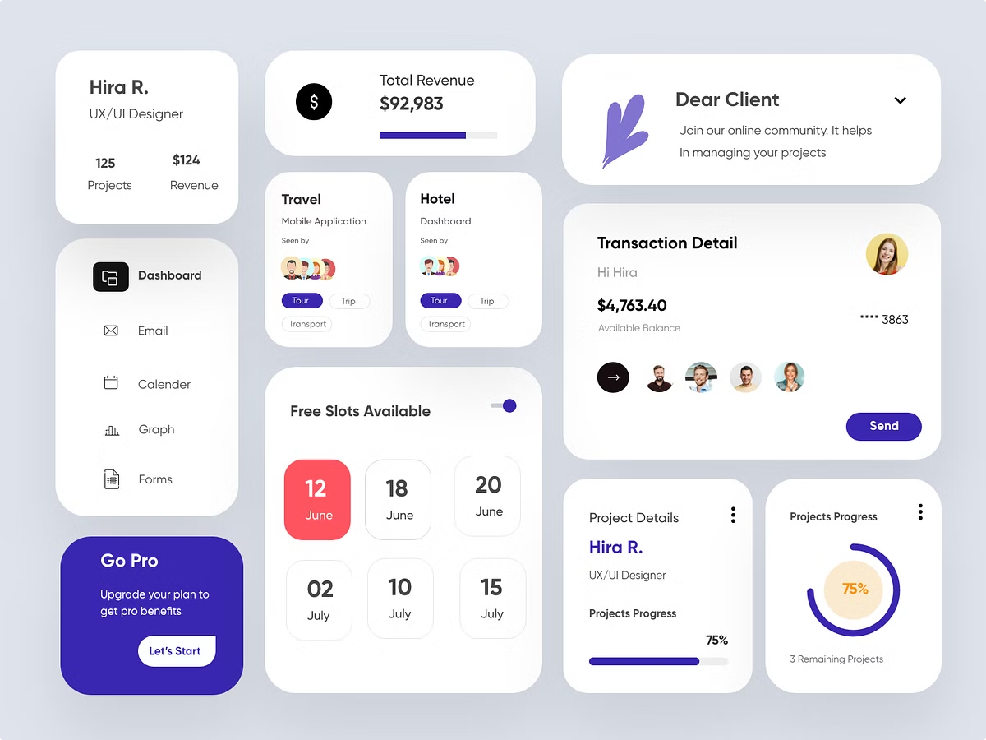
Elementos clave del diseño de UI
1
Usabilidad
2
Consistencia Visual
Diseñar interfaces fáciles de usar y navegables, con interacciones lógicas y eficientes.
Aplicar un estilo coherente mediante un catálogo de estilos que cree una imagen de marca distintiva.
3
Jerarquía Visual
4
Retroalimentación
Organizar los elementos de la interfaz de manera que los más importantes resalten y guíen al usuario.
Proporcionar al usuario indicaciones claras sobre el estado y progreso de las acciones.

Slide 16


Cómo el diseño de UI influye en la interacción
Diseño Intuitivo
Jerarquía de la Información
Un diseño de UI intuitivo y fácil de usar mejora la experiencia del usuario y facilita la interacción con el sistema.
La organización lógica y la priorización de la información ayudan al usuario a encontrar fácilmente lo que necesita.
1
2
3
Retroalimentación Visual
Elementos visuales como iconos, botones y menús claros proporcionan una retroalimentación efectiva y guían al usuario a través de la interfaz.

